Slide 1
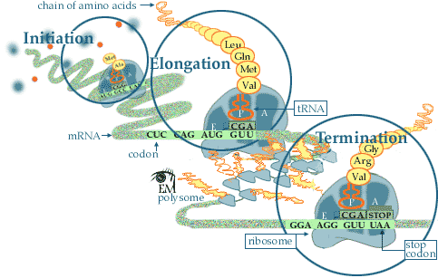
MOLEKULE – NOSILKE ŽIVLJENJA

Slide 2
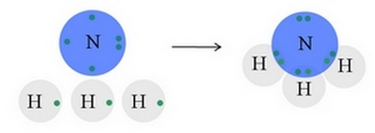
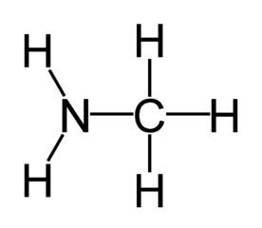
AMINI
So derivati amonijaka.
Če zamenjamo en vodikov atom z metilno skupino – METILAMIN.

Slide 3
Ločimo 3 vrste aminov:
S pomočjo delovnega zvezka Znam za več (str. 59) poskušaj napisati en primer za:
PRIMARNI AMIN
SEKUNDARNI AMIN
TERCIARNI AMIN
Pri pisanju se spomni tudi na primarne, sekundarne in terciarne alkoholi.

Slide 4
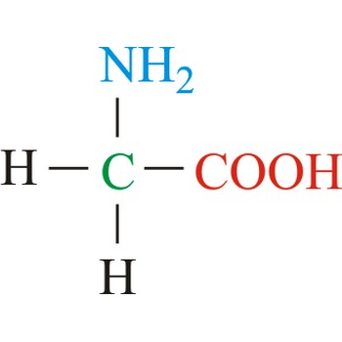
AMINOKISLINE
Če metilaminu zamenjamo en vodikov atom s karboksilno skupino – model aminokisline GLICINA.

Slide 5
LASTNOSTI AMINOKISLINE - glicina
Pri sobnih pogojih je trden, kristalna snov.
Nima posebnega vonja.
V vodi je dobro topen.
Ima visoko tališče.

Slide 6
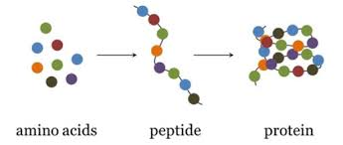
AMINOKISLINE
So osnovne nosilke življenja, ki imajo na ogljikove atome vezane atome dušika.
Znanstveniki – dokazali nastanek aminokislin v vesolju ter njihov prihod na Zemljo.
Aminokisline se povezujejo v BELJAKOVINE - PROTEINE.
So izredno pomembne za življenje,
predstavljajo skoraj 15% vseh snovi v
človeškem telesu.

Slide 7
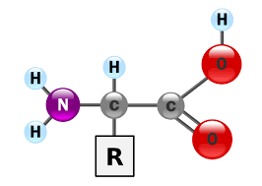
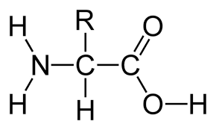
ZGRADBA AMINOKISLIN
Splošno formulo aminokislin zapišemo takole:
Po zgradbi so sorodne amonjaku – bazične lastnosti.
Imajo bazično AMINSKO SKUPINO – NH_{2,}
kislo KARBOKSILNO SKUPINO - COOH.

Slide 8
KISLOST IN BAZIČNOST AMINOKISLIN
Poznamo 20 proteinogenih aminokislin. Naštej jih!
Ločimo kisle, bazične in nevtralne aminokisline.
Glicin in alanin
Če ima na stranski skupini vezano še dodatno aminska skupino.
Če ima na stranski skupini vezano še dodatno karboksilno skupino.

Slide 9
ENAČBA NASTANKA IONA DVOJČKA
S pomočjo učbenika str. 221 napiši enačbo nastajanja iona dvojčka.

